Slide 1
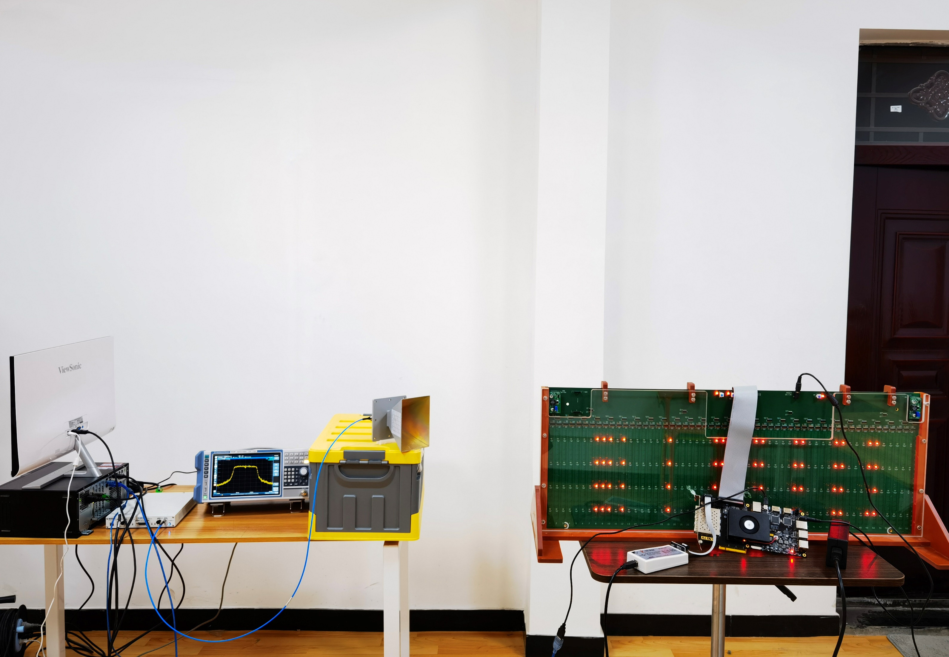
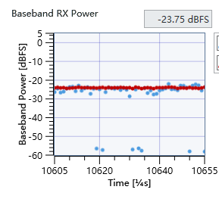
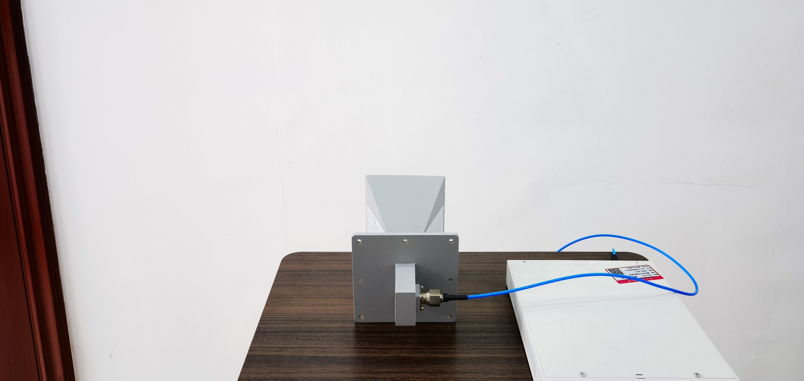

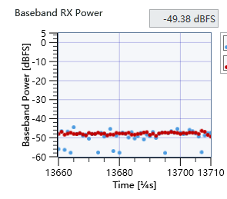
墙后的发射机
RIS
-23.75 dBFS
混凝土墙
承重柱
铁门
(b)
接收机
铜板
-49.38 dBFS
RIS
(a)
(c)

